Slide 1




Présentation : Analyse de Performance de l'Indice MASI
Étude de Cas pour Stage Data Analyst/Scientist chez ID&A TECH
Ayoub ETOULLALI
13/12/2023
Notes:
… I'm genuinely excited to be here today to share my internship journey at NTT DATA with you. Before we begin, I'd like to express my gratitude to you and to Mr. Abdellah AIT ALI for providing me with this incredible learning opportunity.

Slide 2
INTRODUCTION
PLAN
01
02
MÉTHODOLOGIE
03
ANALYSES
04
CHOIX DE MODÉLISATION
05
RÉSULTATS CLÉS
06
SYNTHÈSE DE L'APPROCHE
07
CONCLUSION

Slide 3
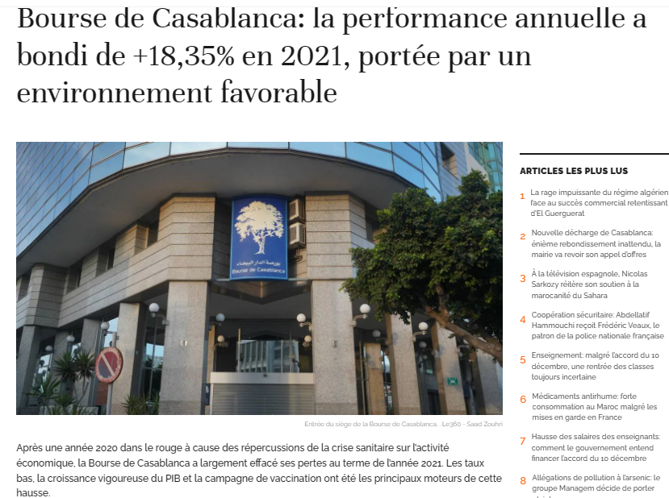
Analyse de Performance de l'Indice MASI
Cette analyse vise à estimer la performance future de l'indice MASI, offrant ainsi des informations cruciales pour les investisseurs.
Les résultats sont basés sur une méthodologie rigoureuse et une exploration approfondie des données.

Slide 4

INTRODUCTION
01
Objectif : Estimation de la performance future de l'indice MASI
Notre objectif principal est de développer un modèle prédictif robuste pour estimer la performance future de l'indice MASI, permettant ainsi des prévisions éclairées dans le contexte du marché boursier marocain.
Méthodologie : Analyse approfondie des données, modélisation prédictive
Nous avons suivi une méthodologie approfondie, allant de l'exploration des données à la modélisation prédictive. Chaque étape a été soigneusement conçue pour garantir des résultats fiables.

Slide 5

MÉTHODOLOGIE
02
Compréhension du Problème
Nous avons identifié des objectifs spécifiques, dont l'estimation de la performance future de l'indice MASI et l'identification des facteurs influents.
Exploration des Donnée
Importation de bibliothèques, exploration des tendances, saisons, et corrélations, avec une visualisation claire des données.
Prétraitement des Données
Nettoyage, normalisation et transformation des données pour les rendre aptes à l'analyse.

Slide 6

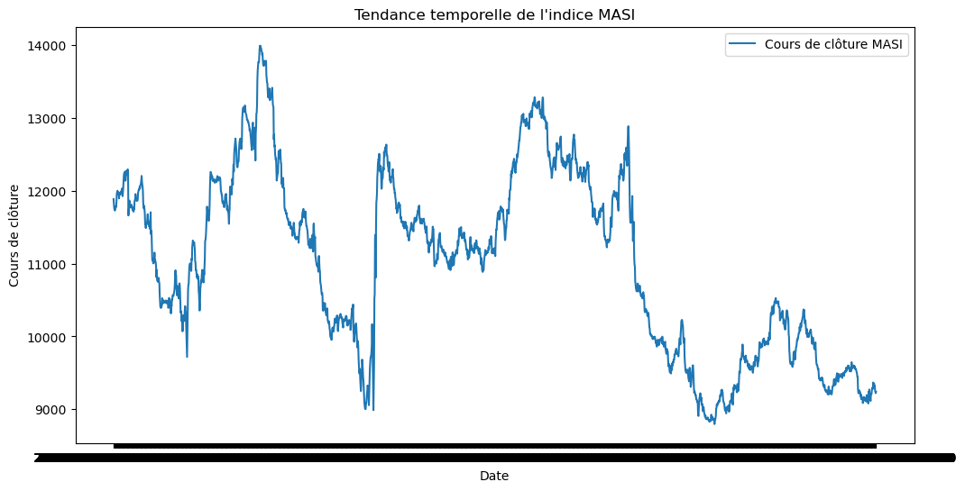
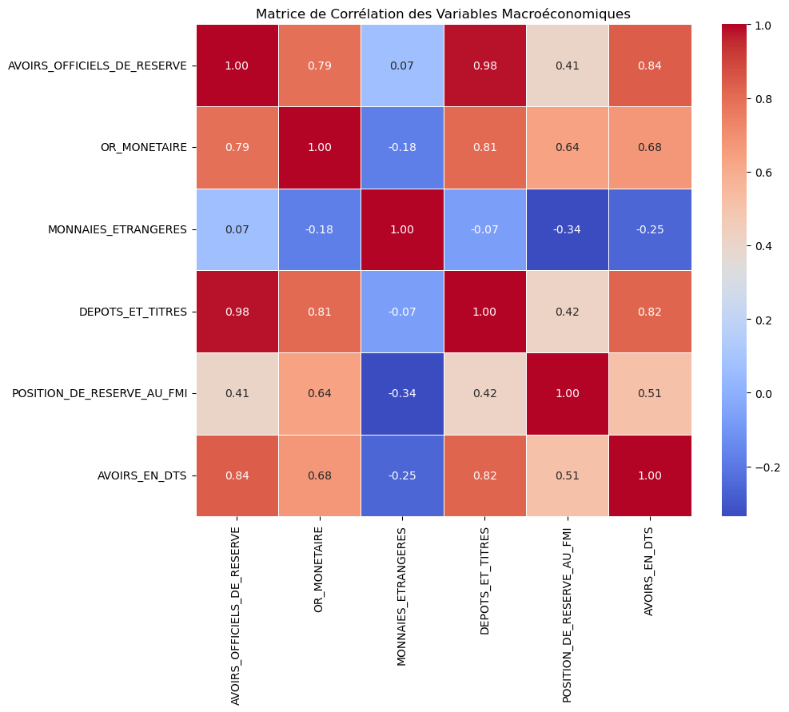
ANALYSES
03
Analyse Temporelle du Cours de Clôture
Présentation graphique de la tendance temporelle du cours de clôture de l'indice MASI, mettant en lumière les variations significatives.
Corrélation entre Variables
Utilisation d'une matrice de corrélation pour explorer les relations linéaires entre les variables, offrant des insights cruciaux.
Exploration des Variables Macroéconomiques
Distribution, tendances, et corrélations des variables macroéconomiques pour comprendre leur impact sur l'indice.

Slide 7

CHOIX DE MODÉLISATION
04
Sélection de Modèle : Régression Linéaire, Forêts Aléatoires, Réseaux de Neurones
La régression linéaire pour capturer les relations linéaires, les forêts aléatoires pour la flexibilité, et les réseaux de neurones pour modéliser des relations complexes.
Entraînement et Test du Modèle
Mise en œuvre des modèles avec une division judicieuse des données en ensembles d'entraînement et de test.

Slide 8

RÉSULTATS CLÉS
05
Performance des Modèles : MSE, Caractéristiques Importantes
Les résultats des métriques, tels que l'erreur quadratique moyenne (MSE), et l'identification des caractéristiques les plus importantes dans les modèles.
Tendances Temporelles, Corrélations, Impact des Variables Macroéconomiques
Synthèse des découvertes clés à travers les analyses, mettant en évidence les tendances temporelles, les corrélations significatives, et l'impact des variables macroéconomiques.

Slide 9

SYNTHÈSE DE L'APPROCHE
06
Modélisation Robuste
La sélection méticuleuse des modèles garantit une modélisation robuste et des résultats fiables.
Impact Significatif des Facteurs Macroéconomiques
Les variables macroéconomiques se révèlent avoir un impact significatif, soulignant l'importance de leur considération dans les prévisions.
Tendances Temporelles et Corrélations Informatives
Les tendances temporelles et les corrélations offrent des informations précieuses pour comprendre les mouvements du marché.

Slide 10

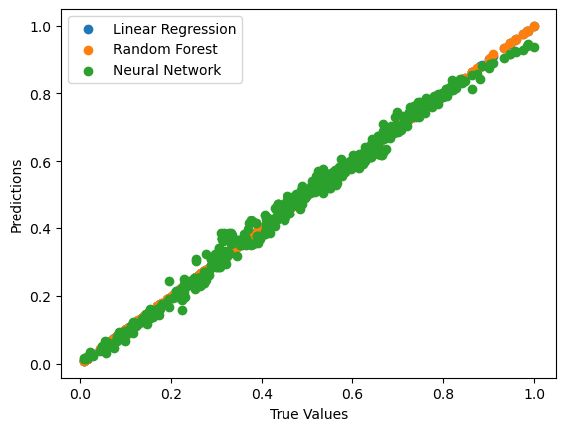
IMPLICATIONS POUR LES DÉCISIONS D'INVESTISSEMENT
Informations Précieuses pour les Investisseurs
Les résultats fournissent des informations cruciales pour guider les décisions d'investissement, permettant aux acteurs du marché d'ajuster leurs stratégies.
Décisions Éclairées sur le Marché Boursier Marocain
L'analyse offre des perspectives éclairées, permettant aux investisseurs de prendre des décisions informées sur le marché boursier marocain.
Perspectives Prometteuses pour l'Avenir
Les découvertes suggèrent des perspectives prometteuses, indiquant des opportunités potentielles pour les investisseurs.

Slide 11

CONCLUSION
07
Conclusions et Perspectives Futures
Perspectives pour de futures analyses
Encouragement à Explorer Davantage
Analyses plus approfondies pour une compréhension continue du marché boursier marocain.

Slide 12

Merci
Questions ?
Ayoub.etoullali2002@gmail.com
+212 6 58 71 20 11
My Portfolio
LinkedIn Profile

Slide 13
Présentation : Analyse de Performance de l'Indice MASI
Étude de Cas pour Stage Data Analyst/Scientist chez ID&A TECH
Ayoub ETOULLALI
13/12/2023
Notes:
… I'm genuinely excited to be here today to share my internship journey at NTT DATA with you. Before we begin, I'd like to express my gratitude to you and to Mr. Abdellah AIT ALI for providing me with this incredible learning opportunity.

